Slide 1
Bài 3: Cách mạng công nghiệp
(nửa sau thế kỉ XVIII - giữa thế kỉ XIX)

Slide 2
01
Cách mạng công nghiệp Anh

Slide 3
01. Cách mạng công nghiệp Anh
- Giữa thế kỉ XVIII, cách mạng công nghiệp diễn ra đầu tiên ở Anh do ở đây hội tụ đầy đủ những tiền đề để tiến hành cách mạng: vốn (tư bản), nhân công và sự phát triển kỹ thuật.
- Cách mạng công nghiệp diễn ra đầu tiên trong ngành dệt, sau đó lan ra các ngành khác như giao thông vận tải, luyện kim,...
- Những thành tựu tiêu biểu: máy kéo sợi Gien-ni (1761), máy kéo sợi chạy bằng sức nước của R. Ác-rai (1769), máy hơi nước của Giêm Oát (1784), máy dệt của E. Các-rai (1785),...
- Cách mạng công nghiệp ở Anh đã biển nước này từ một nước nông nghiệp trở thành nước công nghiệp phát triển nhất thế giới lúc bấy giờ, là "công xưởng của thế giới".

Slide 4
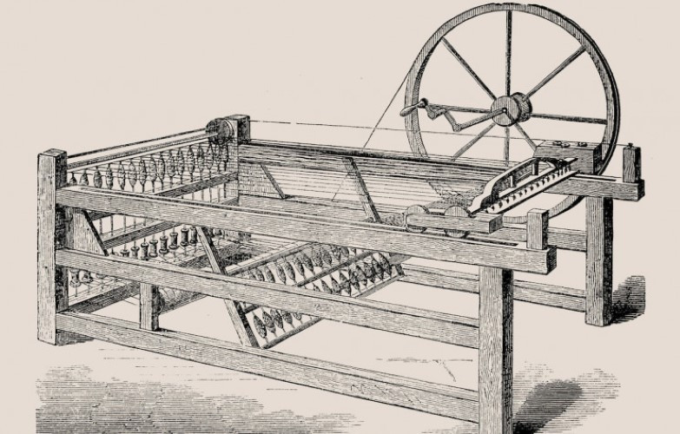
01. Cách mạng công nghiệp Anh
Máy kéo sợi Jenny

Slide 5
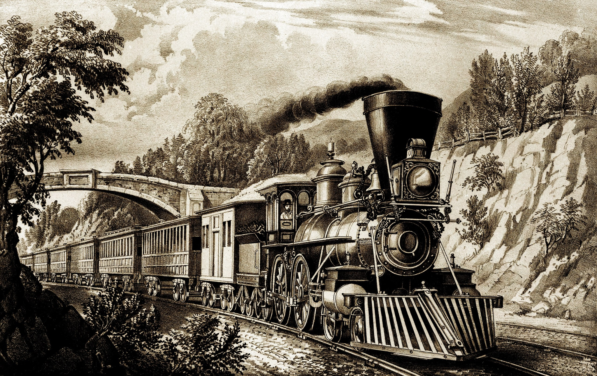
01. Cách mạng công nghiệp Anh
Tàu hơi nước

Slide 6
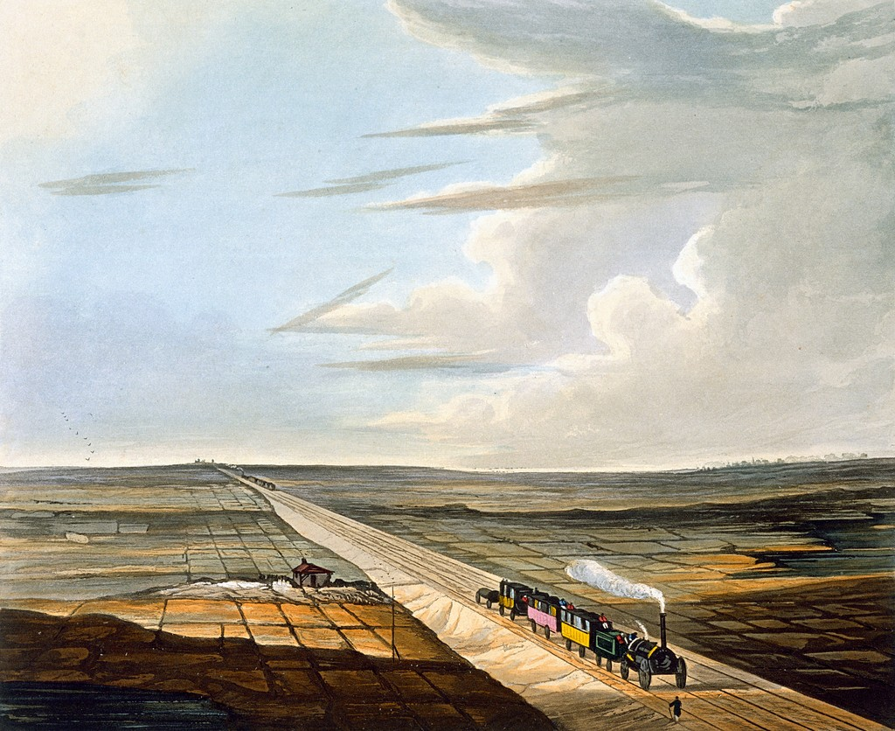
01. Cách mạng công nghiệp Anh
View of the Railway Across Chat Moss by Thomas Talbot Bury, 1831

Slide 7
02
Cách mạng công nghiệp lan sang các nước châu Âu và Mỹ

Slide 8
02. Cách mạng công nghiệp lan sang các nước châu Âu và Mỹ
- Ở Pháp:
- Ở Đức:
- Ở Mỹ:
+ Cách mạng công nghiệp bắt đầu từ năm 1830, trước tiên trong công nghiệp nhẹ, rồi lan sang công nghiệp nặng vào những năm 1850 - 1870.
+ Kinh tế Pháp nhanh chóng phát triển, đứng thứ hai thế giới (sau Anh).
+ Cách mạng công nghiệp bắt đầu từ những năm 40 của thế kỉ XIX, công nghiệp luyện kim, hóa chất đóng vai trò chủ đạo.
+ Giữa thế kỉ XIX, kinh tế Đức phát triển với tốc độ rất cao. Đến khi thống nhất đất nước (1871), Đức đã trở thành một nước công nghiệp.
+ Quá trình công nghiệp hóa diễn ra khá sớm, bắt đầu từ công nghiệp nhẹ.
+ Công nghiệp đường sắt, khai mỏ, luyện kim, đóng tàu,... rất phát triển.
+ Đến giữa thế kỉ XIX, nước Mỹ đã đứng hàng thứ tư trên thế giới về giá trị sản xuất công nghiệp (sau Anh, Pháp, Đức).

Slide 9
03
Những tác động của
cách mạng công nghiệp đối với sản xuất xã hội

Slide 10
03. Những tác động của cách mạng
công nghiệp đối với sản xuất xã hội
- Đối với sản xuất:
+ Làm thay đổi căn bản quá trình sản xuất, nâng cao năng suất lao động, thúc đẩy nhiều ngành kinh tế khác phát triển, tạo ra nguồn của cải dồi dào cho xã hội.
+ Bộ mặt của các nước tư bản thay đổi với nhiều khu công nghiệp lớn và thành phố đông dân mọc lên,...
+ Chuyển xã hội loài người từ văn minh nông nghiệp sang văn minh công nghiệp.
a) Tác động tích cực:
- Đối với xã hội: Đưa đến sự hình thành hai giai cấp cơ bản của xã hội tư bản - giai cấp tư sản và vô sản.

Slide 11
03. Những tác động của
cách mạng công nghiệp
đối với sản xuất xã hội
- Tác động tiêu cực: Gây ra tình trạng ô nhiễm môi trường, sự bóc lột sức lao động của phụ nữ và trẻ em, sự xâm chiếm và tranh giành thuộc địa,...

